Slide 1



Projekt Genspil
Gruppe 7 - Anders, Magnus og Peter

Slide 2
ARTIFAKTer

Slide 3
Use Case 1: Opret nyt brætspil i systemet Navn: Opret nyt brætspil
Primær aktør: Medarbejder
Beskrivelse: En medarbejder opretter et nyt brætspil i systemet, så det kan fremgå i lageroversigten og blive søgt frem af kunder.
Forudsætninger: Systemet er startet og medarbejderen har adgang til systemets administrationsmenu. 1. Medarbejderen vælger funktionen "Tilføj nyt spil" i menuen. 2. Systemet beder om oplysninger: titel, spiltype, pris, minimum og maksimum antal spillere samt spillets stand. 3. Medarbejderen indtaster oplysningerne. 4. Systemet opretter et nyt spil med et unikt ID og tilføjer det til lageret. 5. Systemet viser en bekræftelse på, at spillet er tilføjet.
Efterfølgende tilstand: Det nye spil kan nu søges frem og reserveres.
Use Case 2: Reservér spil for kunde Navn: Reservér spil
Primær aktør: Kunde (gennem medarbejder)
Beskrivelse: En kunde ønsker at reservere et spil fra lageret. En medarbejder hjælper med at finde spillet og registrerer reservationen.
Forudsætninger: Spillet er oprettet i systemet og ikke allerede reserveret. 1. Kunden beder om at få et bestemt spil reserveret. 2. Medarbejderen søger spillet frem via søgefunktionen (f.eks. med navn, genre, spillerantal eller ID). 3. Medarbejderen noterer spillets ID, og skriver det ind i "Reserver Game". 4. Systemet beder om ID og kundens navn. 5. Medarbejderen indtaster ID'et og kundens navn. 6. Systemet markerer spillet som reserveret og tilknytter kundens navn. 7. Systemet viser en bekræftelse på reservationen.
Efterfølgende tilstand: Spillet er nu markeret som reserveret og vises som sådan i søgninger og lageroversigten.

Slide 4
Use Cases
1.Lager check: Jonas åbner GenSpil's online lagersystem, og ser hvilke spil de har på lager. Spil Stand: Jamal åbner GenSpil's online lagersystem, og ser standen på spillende de har i lageret.
2.Søg efter spil: Emilie åbner GenSpil's online lagersystem, og søger efter et spil med specifikke kriterier.
3. Spil Request: Jonas får en forespørgsel på til spil som de ikke ejer. Han tilføjer et spil til GenSpil's lagersystem, da det er et spil de ikke har, og skriver navnet på den som efterspurgte spillet.
4. Ændre Spil:​
Emilie modtager et udlånt spil, og går ind i lagersystemet, for at ændre prisen på spillet, da spillets stand er blevet forværret.​
​

Slide 5
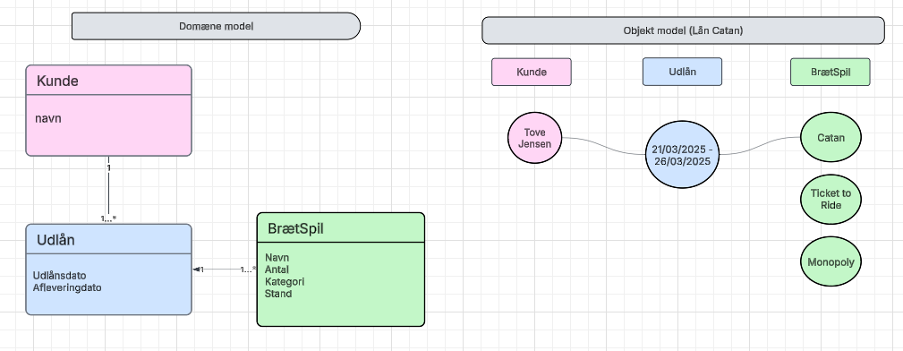
Domæne model & Objekt model

Slide 6
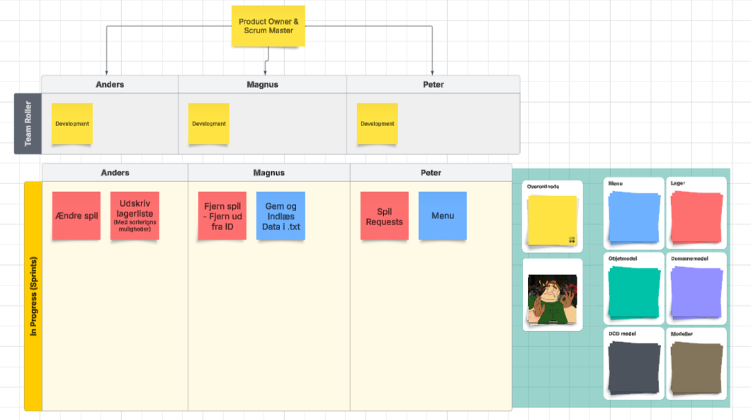
Scrum

Slide 7
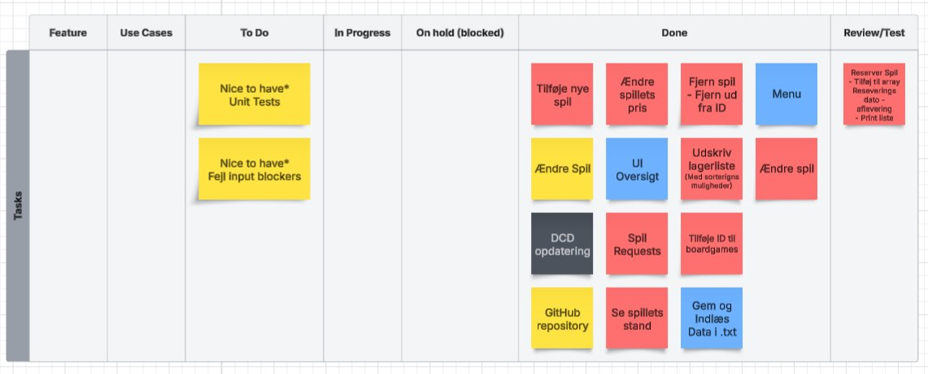
Scrum

Slide 8
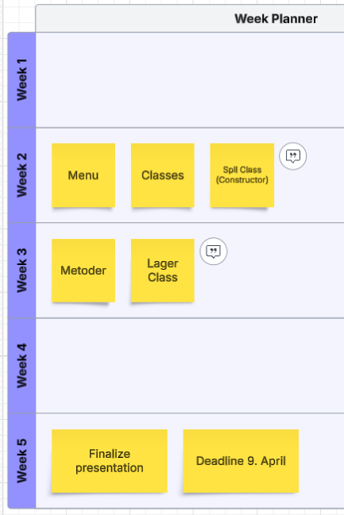
Week Planner

Slide 9
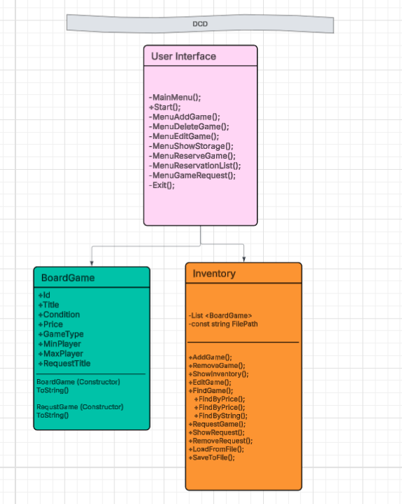
DCD
Opdateret undervejs

Slide 10
Implementering

Slide 11
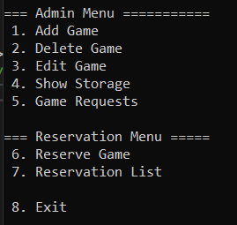
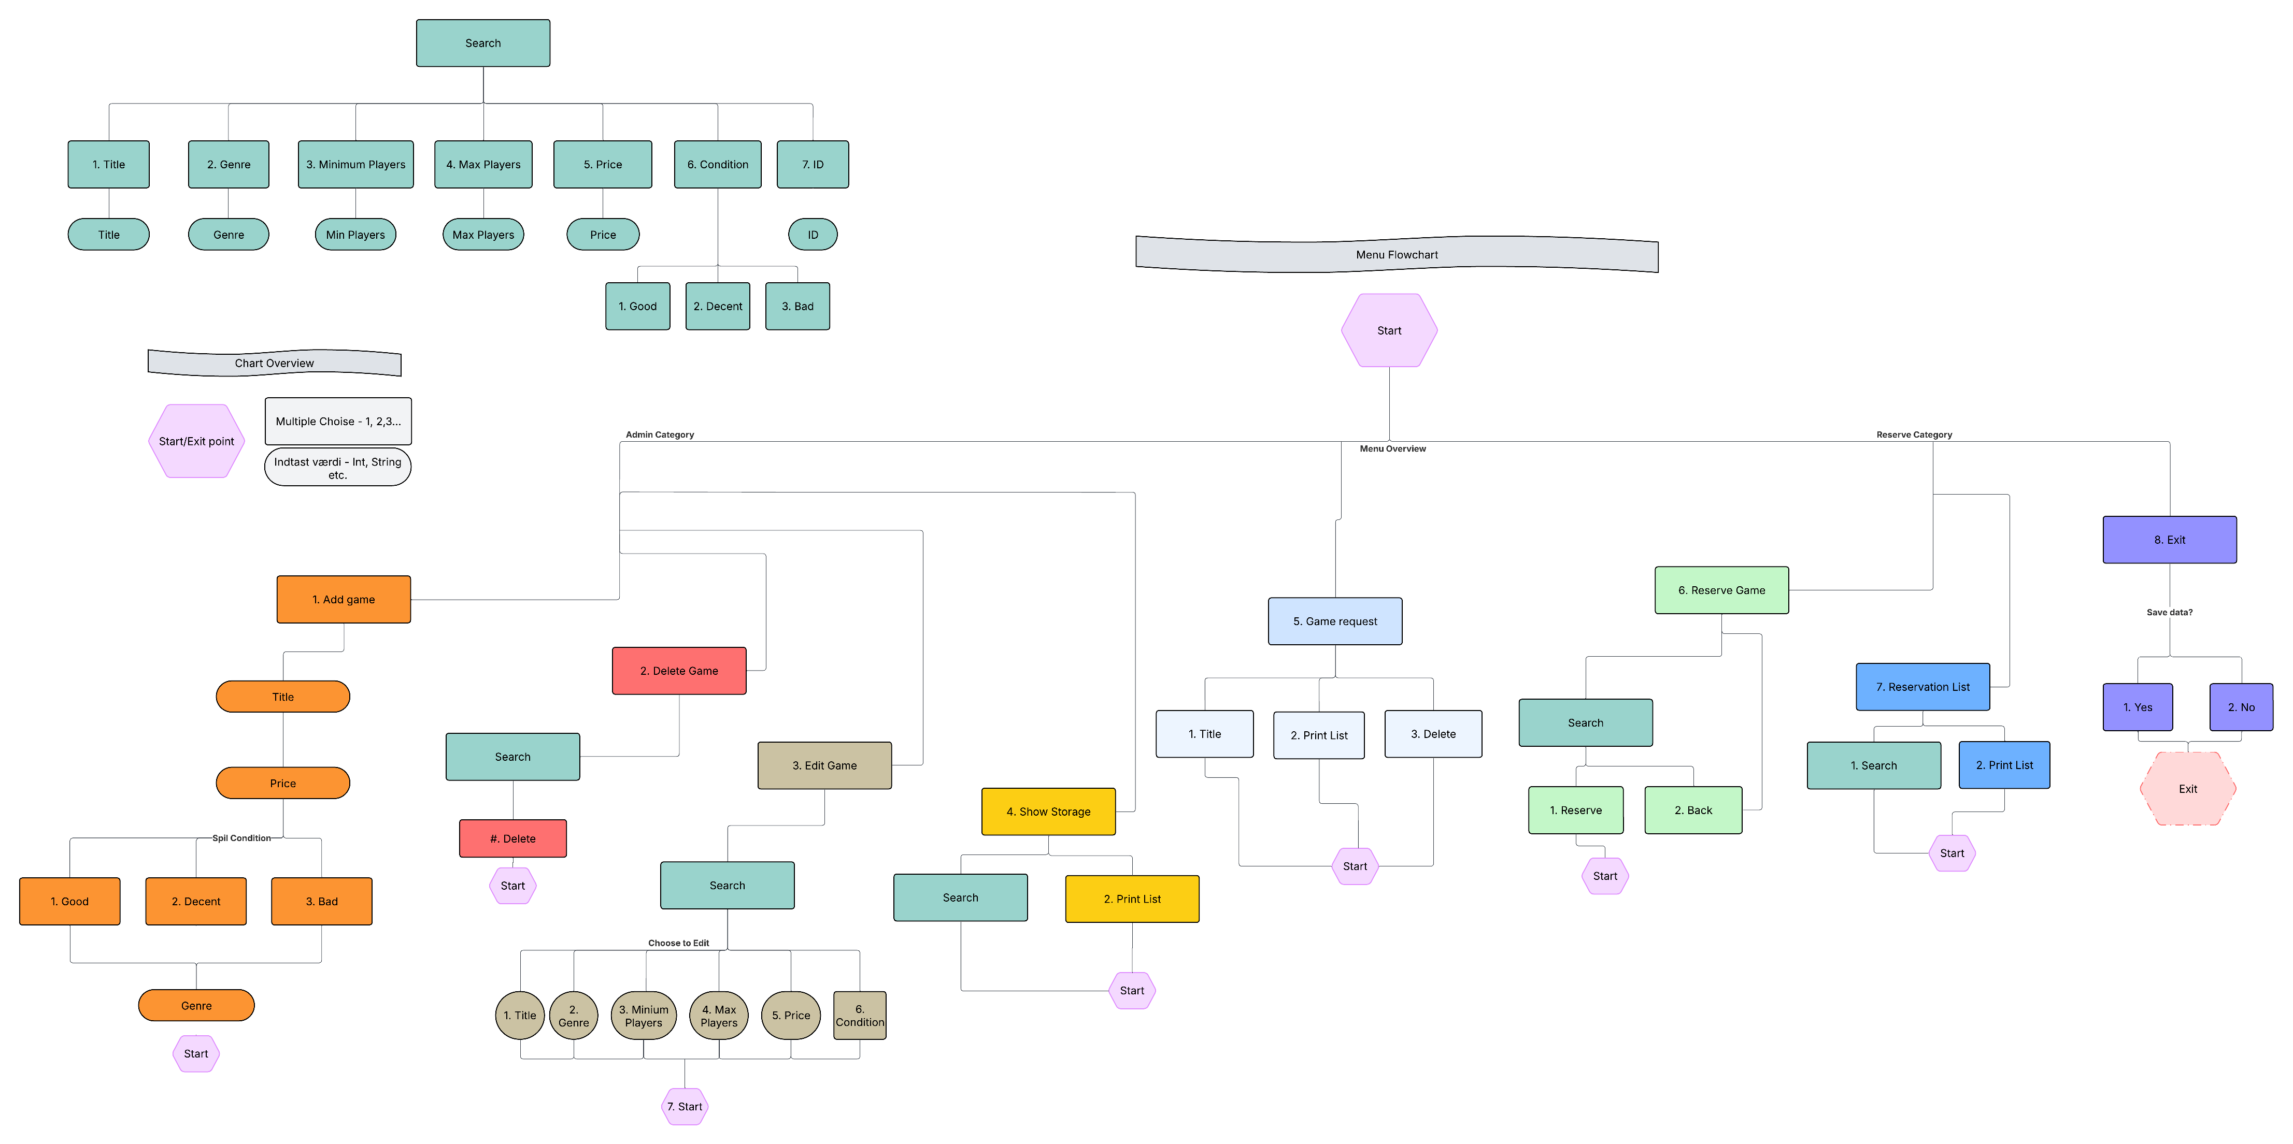
User Interface - Organisering

Slide 12
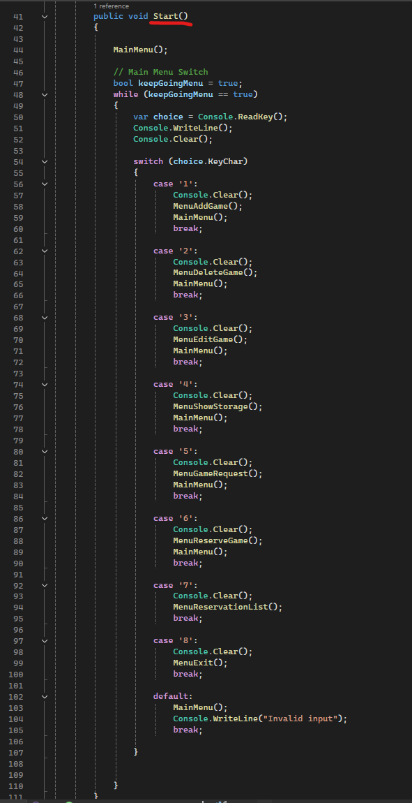
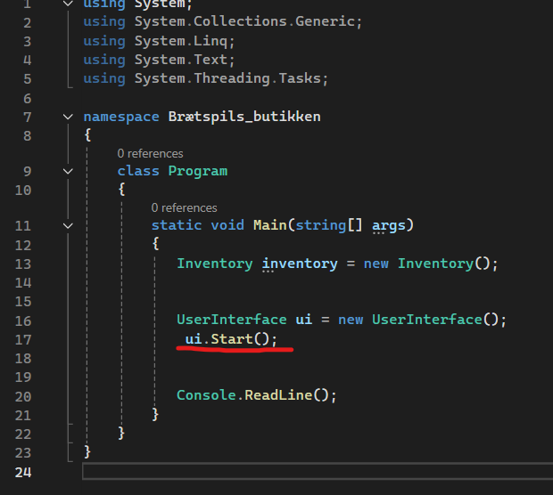
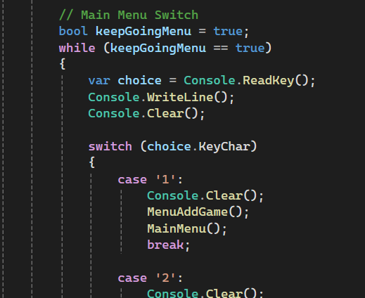
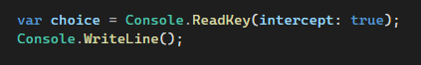
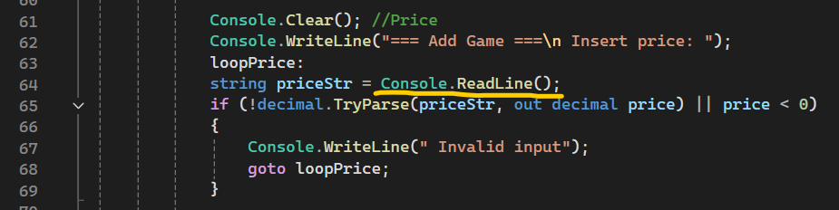




User Interface - Brugervenlighed
*Title, Pris, etc.

Slide 13
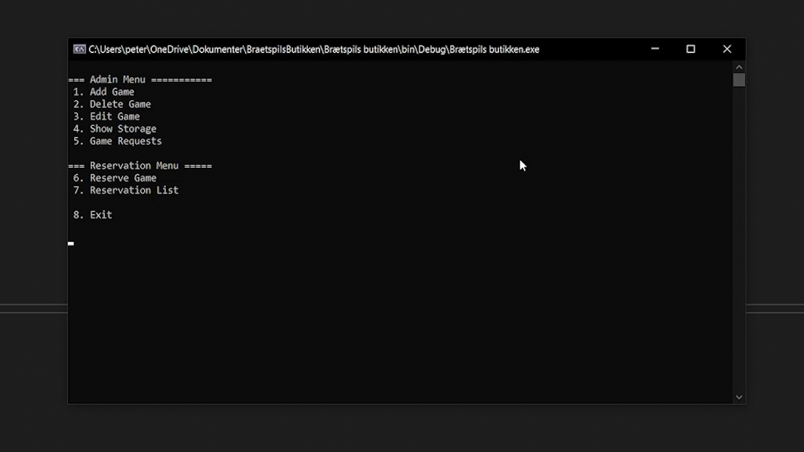
User Interface - Brugervenlighed

Slide 14
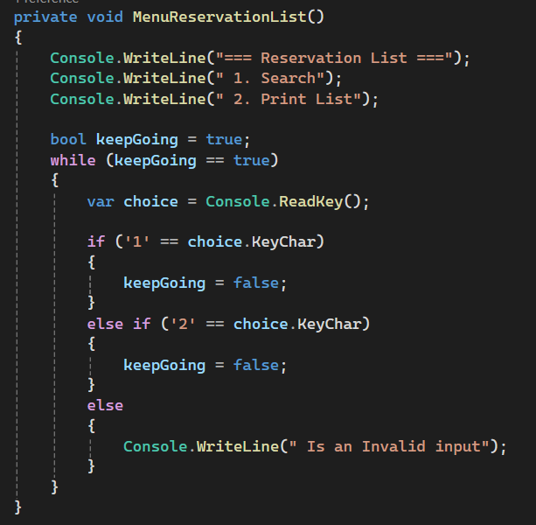
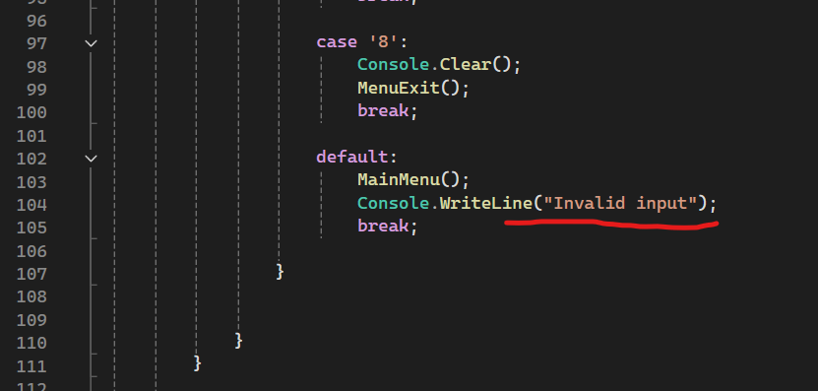
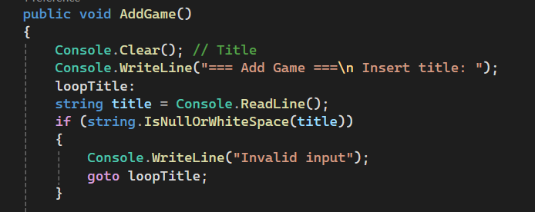
User Interface - Fejl input
Overordnede
Switch I Loop

Slide 15
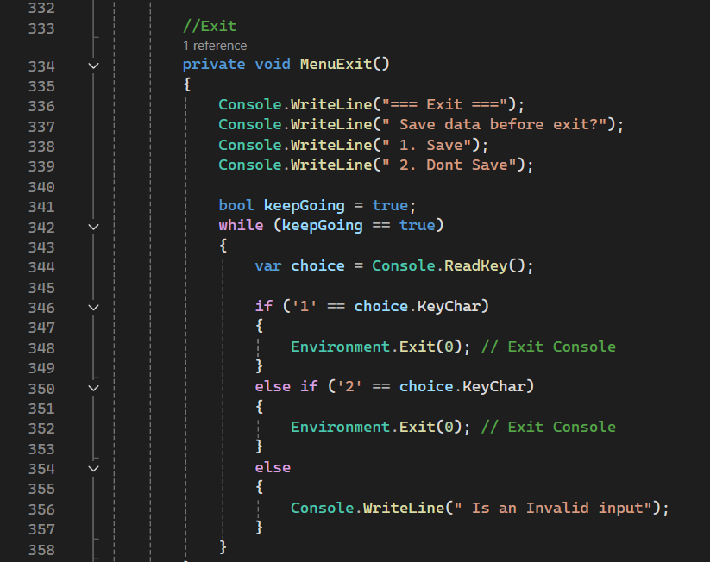

User Interface – Save function

Slide 16
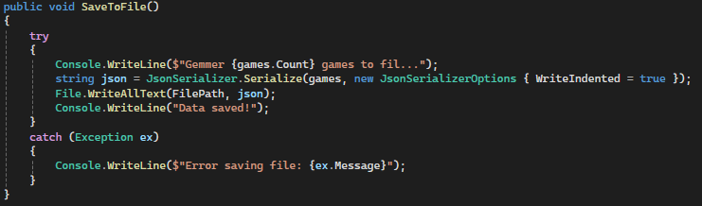
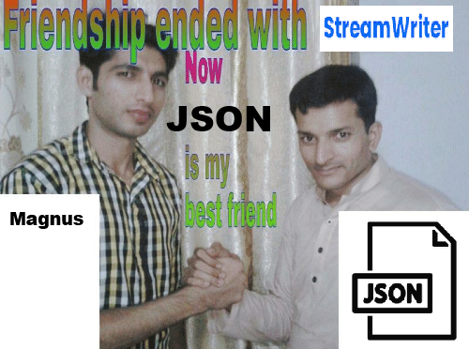
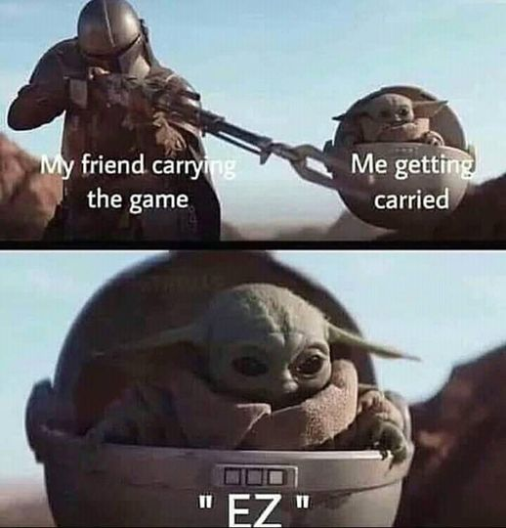

Persistens – Json
JSON = JavaScript Object Notation
JsonSerializer.Serialize(...): konverterer objekterne fra listen "BoardGame" til en JSON streng.

Slide 17
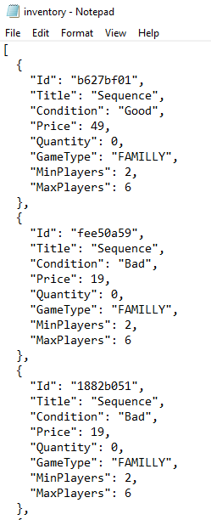
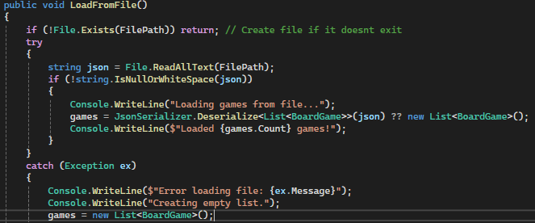
Persistens – Json
JSON = JavaScript Object Notation

Slide 18
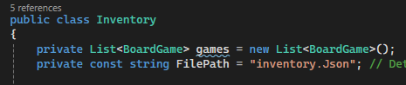
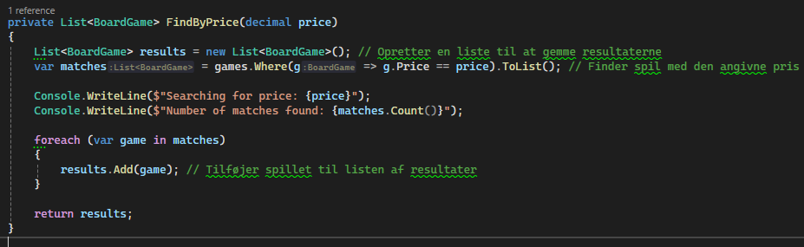
Brug af collections - lists Søgefunktion:

Slide 19
Refleksion
Flere klasser til bedre opdeling & organisering af koden.
Flere kommentare I koden. (Når nye elementer fra "edge cases" præsenteres)
Bedre dokumentation af processen.

